Slide 1
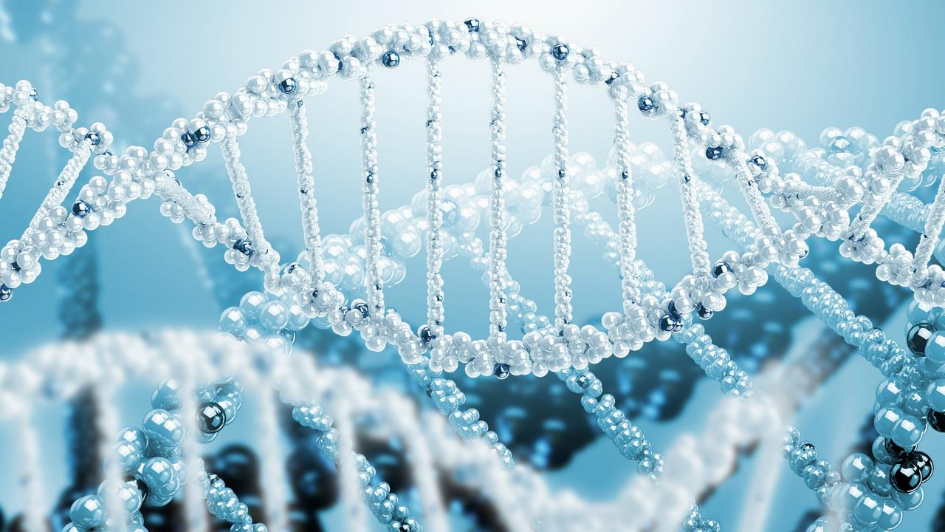
１０円玉 ピッカピカ

Slide 2
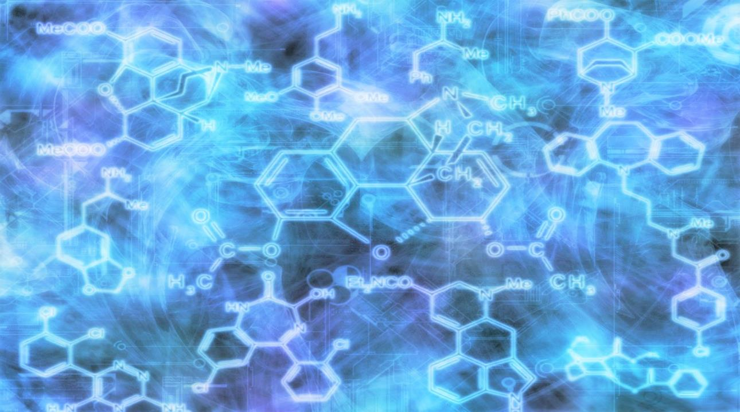
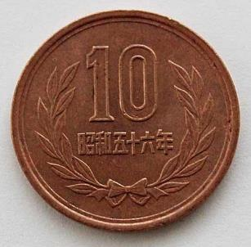
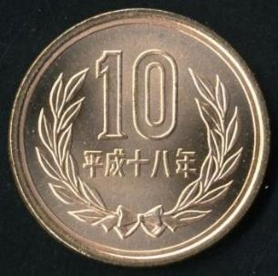
化学の力でよごれた１０円玉を きれいにするをさぐろう。

Slide 3
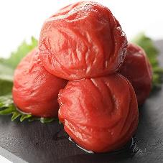
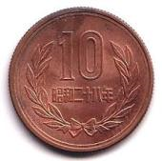
【問題１】 うめぼしを１０円玉に乗せると よごれた１０円玉はきれいに なるでしょうか。（３０秒間）
【予想】
①とてもきれいになる。→◎
②少しきれいになる。→○
③きれいにならない。→✕

Slide 4
うめぼしはどうして
１０円玉をきれいにしたのかな。
すっぱいから？
他にすっぱいものと言えば？

Slide 5
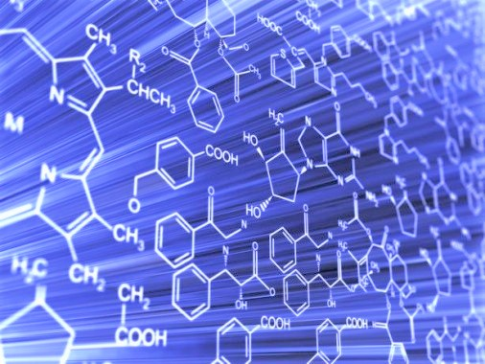
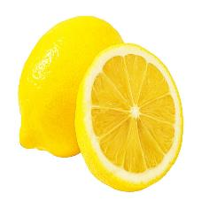
【問題２】 レモンじるではきれいに なるでしょうか。（１分間）
【予想】
①とてもきれいになる。→◎
②少しきれいになる。→○
③きれいにならない。→✕

Slide 6
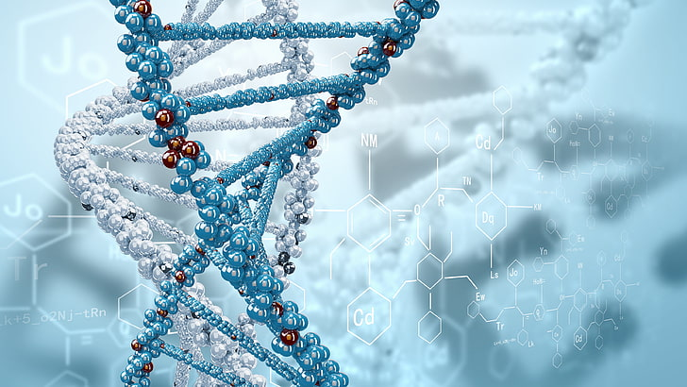
レモンもすっぱいのに、
どうしてうめぼしの方が
きれいになったのかな。
？？？
他のものでもためしてみよう。

Slide 7
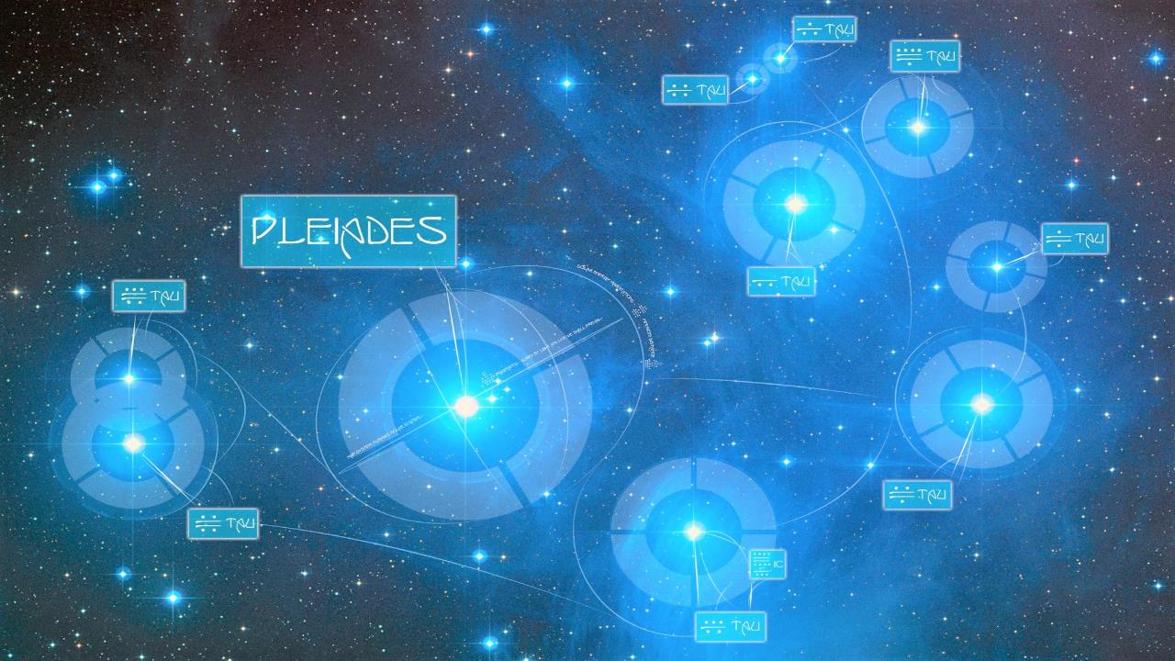
【問題３】
しょうゆ・ソース・ポンず・ ぎょうざのたれでは？
（１分間）
【予想】
①とてもきれいになる。→◎
②少しきれいになる。→○
③きれいにならない。→✕

Slide 8
うめぼし しょうゆ
ソース ぽんず
ぎょうざのたれ
上にはふくまれていて、
レモンにはふくまれていないものは？
レモンじる

Slide 9
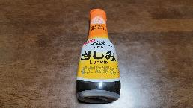
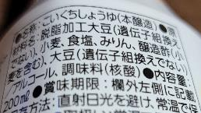
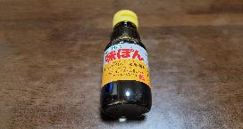
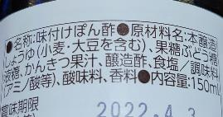
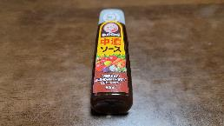
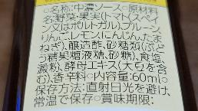
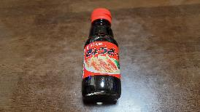
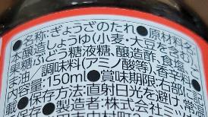
成分を確認してみよう。

Slide 10
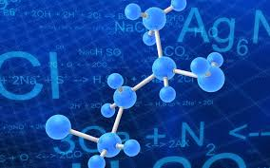
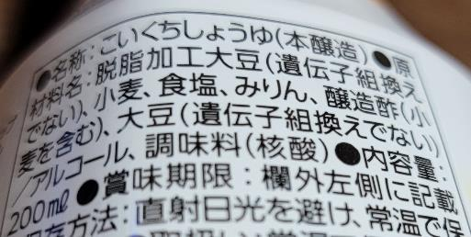
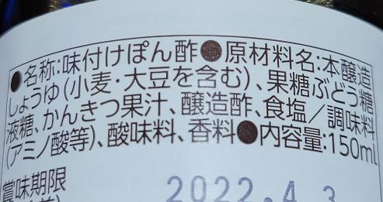
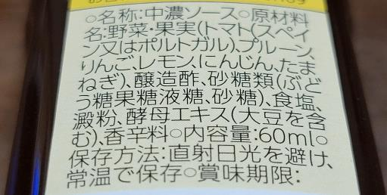
成分を確認してみよう。

Slide 11
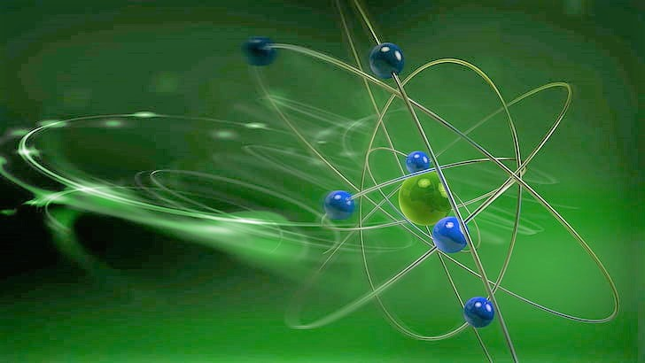
とてもきれいになったものに
ふくまれているものは・・・・・・
酢
塩
す
しお

Slide 12
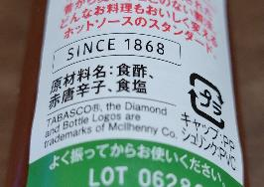
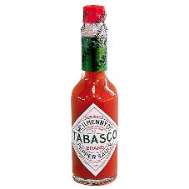
【問題４】
タバスコではどうでしょうか。
タバスコには酢と塩が
ふくまれています。（１分間）
【予想】
①とてもきれいになる。→◎
②少しきれいになる。→○
③きれいにならない。→✕

Slide 13
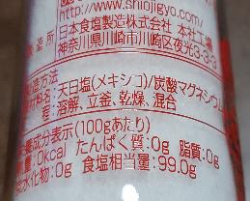
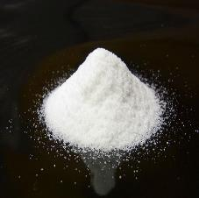
【問題５】 食塩水だけできれいに なるでしょうか。（１分間）
【予想】
①とてもきれいになる。→◎
②少しきれいになる。→○
③きれいにならない。→✕

Slide 14
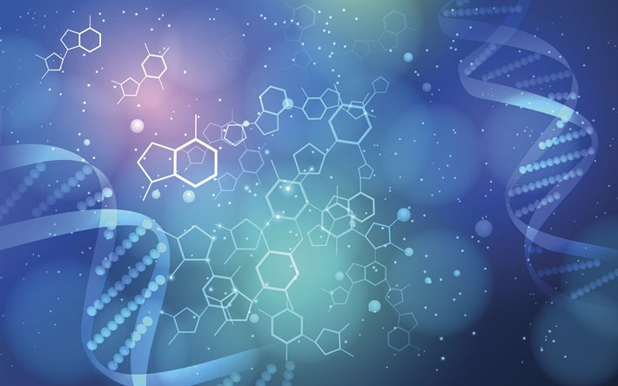
【問題６】
あまりきれいにならなかった
レモンじるに塩を入れると、
きれいになる？（３０秒間）
【予想】
①とてもきれいになる。→◎
②少しきれいになる。→○
③きれいにならない。→✕

Slide 15
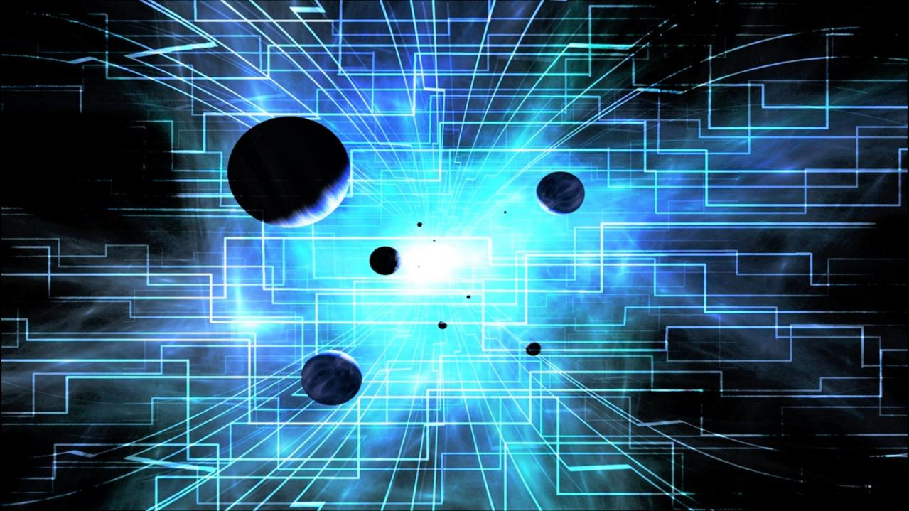
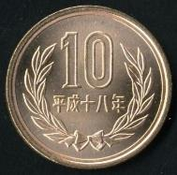
科学の話
さんそ
どう
さんかどう
化学変化

Slide 16
科学の話
化学変化
別々のときには なかった はたらきが、
いっしょになると 急に出て来る

Slide 17
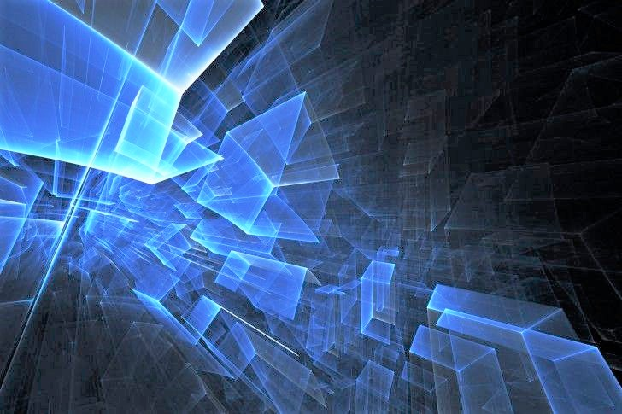
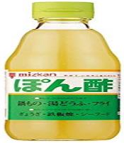
科学の話
さんかどう
す
化学変化

Slide 18
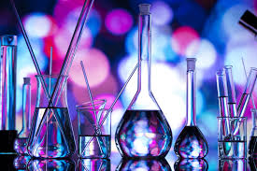
科学の話
さんかどう
す
しお
化学変化の手助け

Slide 19
みなさんも ためしてください

